Slide 1
DRSNI LEŽAJI
Pri drsnih ležajih stremimo za tem, da sta oblika drsnih površin in način dovajanja maziva med drseče površine takšna, da nastane tekočinsko trenje. Zunanja sila F, ki obremenjuje drsečo površino, obremenjuje mirujoči del ležaja prek sloja maziva, ki je vmes.
Pritisk, ki drži ravnotežje zunanji obremenitvi, lahko dosežemo s pomočjo hidrodinamičnega ali hidrostatičnega tlaka olja. Hidrodinamični tlak olja nastane pri klinasti obliki reže med drsečima površinama, dovolj veliki relativni hitrosti in zadostnem dotoku olja. Tlak se vzdolž klinaste reže spreminja in je največji v bližini najožjega dela klina. Takšen ležaj imenujemo hidrodinamičen drsni ležaj. Ker prenaša obremenitev v radialni smeri, je to hidrodinamičen radialni drsni ležaj.

Slide 2
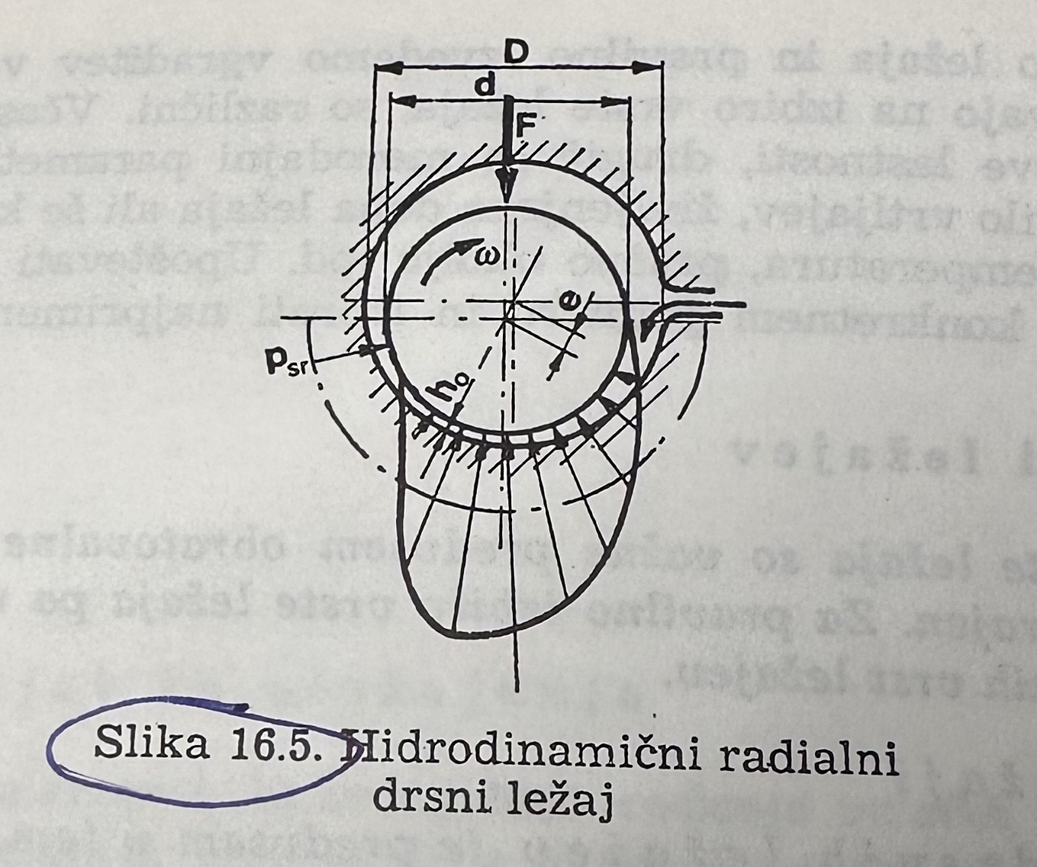

Slide 3
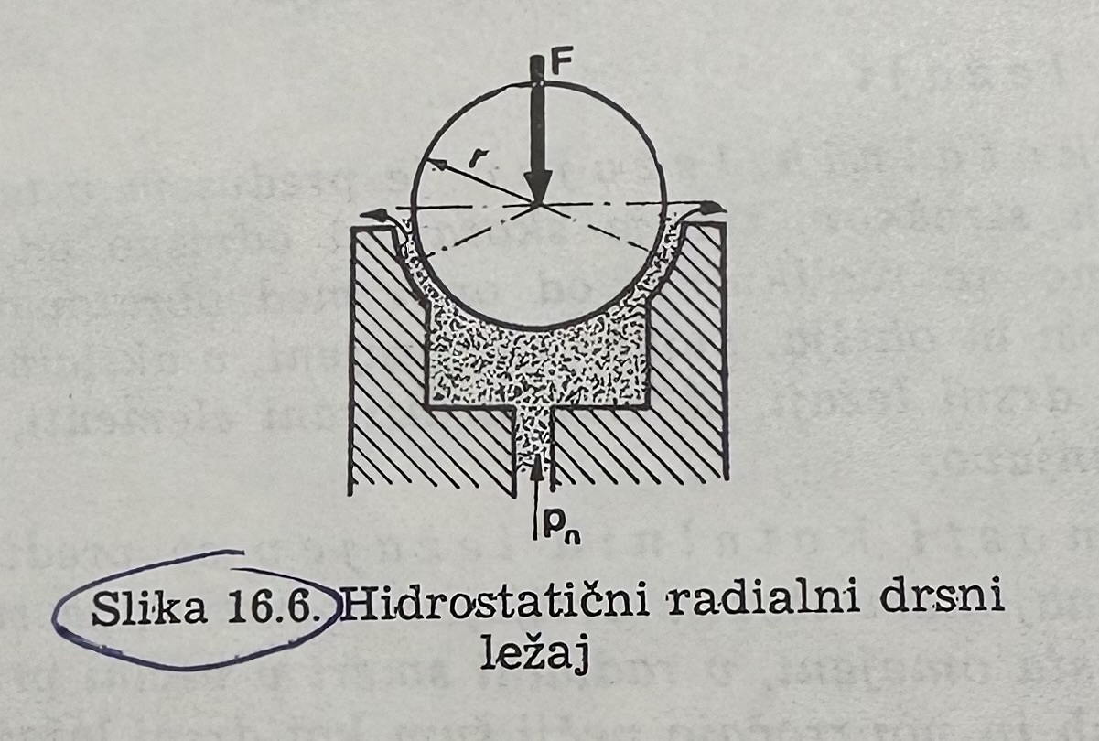
Hidrostatični tlak olja v drsnem ležaju dobimo s pomočjo primerne črpalke, ki ustvari med obremenjenim a drsnima površinama tolikšen oljni tlak, da površini med seboj ločuje že pri mirovanju in drži ravnotežje zunanji obremenitvi. Takšen ležaj imenujemo hidrostatičen drsni ležaj, pri katerem obstaja tekočinsko trenje že na pričetku vrtenja. Obremenitev prenaša v radialni smeri, zato je hidrostatičen radialni drsni ležaj.

Slide 4
Hidrodinamični tlak izkoristimo pri radialnih in aksialnih drsnih ležajih. Pri radialnih drsnih ležajih mora biti med čepom in izvrtino ustrezen ohlap, ki omogoča vzpostavitev oljnega klina.
Aksialni hidrodinamični drsni ležaji imajo 2 vzporedni oporni drsni ploskvi, od katerih je ena izdelana z več poševnimi površinami, kjer pri zadostni relativnih hitrosti tvorijo oljni klin in odmaknejo ne ravno oporno ploskev od ravne, s čimer dobimo tekočinsko trenje. Nastali tlak v olju drži ravnotežje zunanji obremenitvi, ki se prenaša z gredi na uporno ploskev in od tu na ohišje ležaja.

Slide 5
TRENJE PRI DRSNIH LEŽAJIH
Pri drsnih ležajih nastane drsno trenje zaradi drsenja čepa po ležajni blazinici. Trenje povzroča obrabo gradiva in izgubo energije. Prizadevati si moramo, da so ležaji izvedeni tako, da je trenje čim manjše. Trenje zmanjšamo z gladkostjo drsečih površin in mazanjem ležaja tako, da pride do stanja, pri katerem se površini neposredno ne dotikata, temveč je med njima sloj maziva.
Glede na mazanje drsečih površin razlikujemo: suho, mešano in tekočinsko trenje.
Suho trenje je tedaj, če drsi neposredno po ležajni blazinici.
Mešano trenje nastane pri umazanih površinah, kjer se površini delno še neposredno dotikata, delno pa že nastopa tekočinsko trenje.
Tekočinsko trenje nastane, ko se drseči površini neposredno ne dotikata in je med njima plast tekočega maziva.

Slide 6
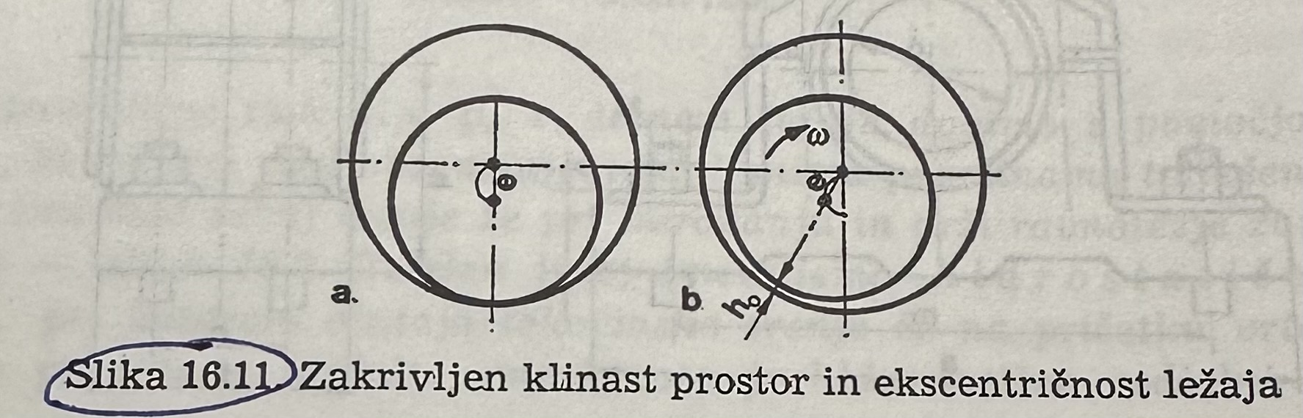
Čep in ležaj praktično nikoli nimata enakih primerov, ampak je med njima ohlap. Ta omogoča, da pri zadosti hitrem vrtenju čepa in zadostni količini maziva nastane oljni klin med čepom in ležajno blazinico. Pri mirovanju leži čep na ležajni blazinici ekscentrično glede na os ležajne blazinice, zato tvorita med seboj zakrivljen klinast prostor.
Z naraščanjem števila vrtljajev če pa se ekscentričnost zmanjšuje oziroma se čep na strani največjega tlaka oddaljuje od ležajne blazinice. Iz navedenega sledi, da se z večanjem števila vrtljajev spreminja tudi trenja. Večja kot je hitrost, manjše je trenje.

Slide 7
GRADIVA DRSNIH LEŽAJEV
V področju čistega tekočinskega trenja morata imeti gradivi čepa in ležajne blazinice lastnost, da se nanjo dobro prime mazivo (olje) in da pod vplivom pritiska na površinah ne nastanejo škodljive deformacije. Kot gradivo za čepe pridejo večinoma v poštev le jekla, in to konstrukcijska jekla, jekla za poboljšanje ter jekla za cementiranje. Za ležajne blazinice pa uporabljamo kovinska in nekovinska gradiva. V splošnem velja, da mora biti površina če je pa trša od površine tečajne blazine. Razlika v trdoti naj bo čim večja, če želimo imeti čim boljše drsne razmere in minimalne poškodbe dragih strojnih delov.
Najpomembnejša ležajna gradiva so:
siva in rdeča litina
kositrov in svinčev bron ter kositrov svinčev bron
bela kovina
aluminijeve zlitine
umetne smole, guma, les, steklo in keramika

Slide 8
KONSTRUKCIJSKE OBLIKE DRSNIH LEŽAJEV
Po načinu vgraditve in obliki ležaja ločimo:
stoječi ležaj, ki je pritrjen na podstavek ali konzolo in je enodelen (očesni ležaj) ali dvodelen
prirobnični ležaj je z vijaki pritrjen na ohišje stroja,
vgrajeni ležaj, ko je ležajna puša vgrajena v stojno konstrukcijo, ki ima za to pripravljeno izvrtino. Proti zavrnitvi je puša zavarovana s tesnim nasedom ali zatičem.

Slide 9
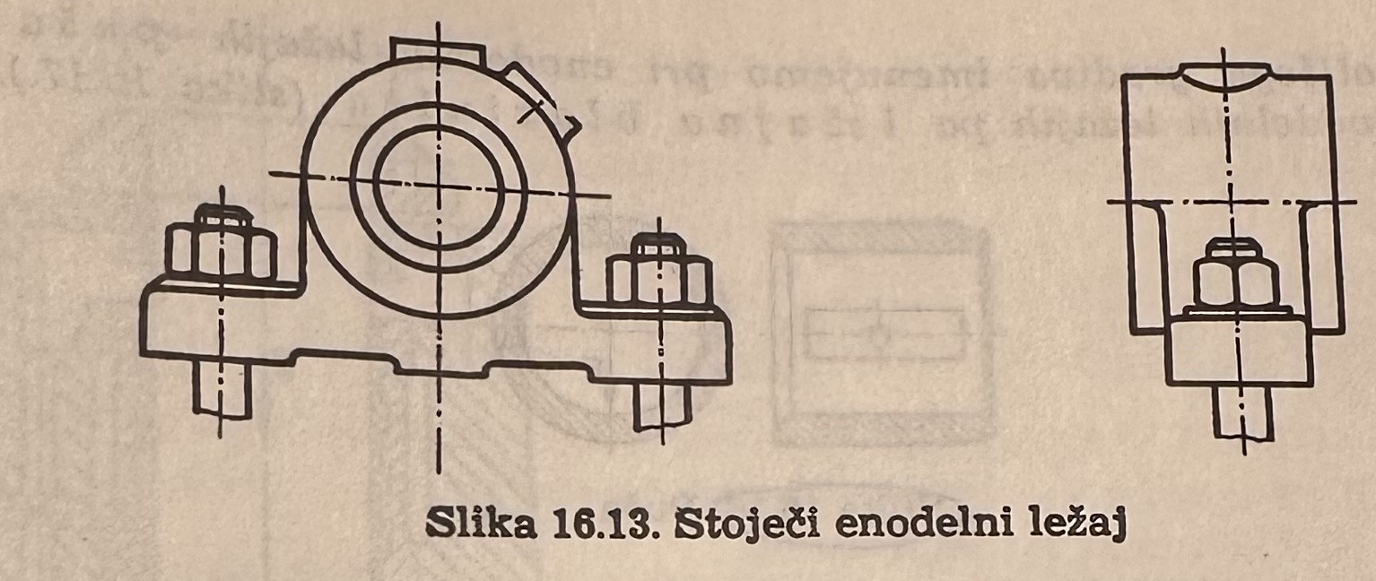
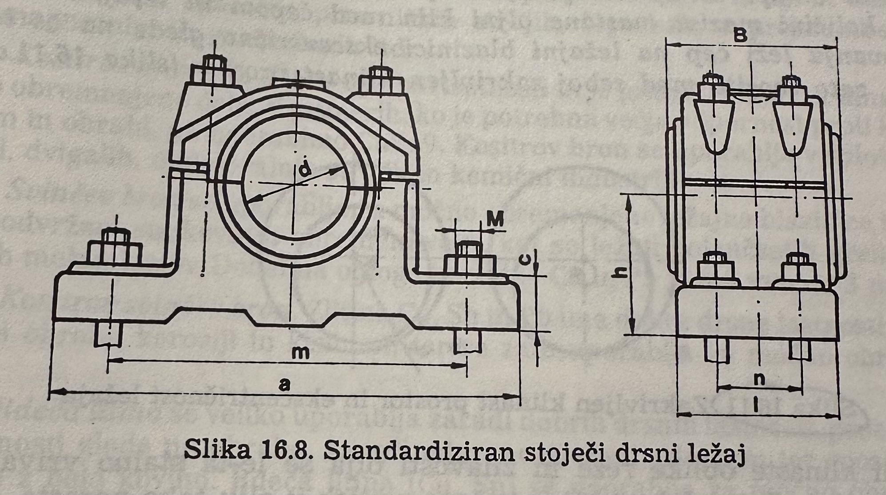

Slide 10
